Slide 1
2DGP 2차 프로젝트 발표
2019182025 – 원정우
2023 – 2학기
(2D게임프로그래밍 02반)

Slide 2
프로젝트 개발 진행 상황 – 평균 ８0%
기간 | 계획 | 결과 | 진행률
1주차 | 리소스 수집 사운드 수집 | 리소스 수집 미완료(시작화면, UI) 사운드 수집 미완료 | ６0%
2주차 | 캐릭터 이동 개발 캐릭터 패시브 개발 캐릭터의 체력, 경험치 개발 | 캐릭터 이동 개발 캐릭터 체력 개발 캐릭터 패시브 개발(공격속도, 이동속도) 캐릭터 경험치 개발 | 100%
3주차 | 몬스터 이동 구현( 캐릭터 유도기능) 일정 시간마다 생성되는 기능 개발 몬스터 사망 개발 | 몬스터 이동구현(캐릭터 유도 기능) 일정 시간마다 생성되는 기능 개발 몬스터 피격판정, 사망 개발 | 100%
4주차 | 타격 스킬들 구현, 몬스터 처치 시 경험치 획득 개발 공격시 데미지 개발 몬스터 공격 개발 | 공격스킬 화살, 검 구현, 마법 공격 판정 미구현 몬스터 공격 개발 구현 공격시 데미지 구현 몬스터 처치시 경험치아이템 미구현 | ６0%
5주차
6주차 | 부족한 부분 추가 개발 - 몬스터 2~3종, 아이템 6개(패시브 3개 + 스킬 3개) 모두 개발 - 이동, 공격, 경험치, 사망 개발 - 데미지 출력, 아이템 선택 부분 개발 - 일시정지 개발 - 시작화면, 게임진행 화면 2개 개발 | 1. 시작화면, 게임진행 화면 2개 개발
7주차
8주차 | 최종 점검, 피드백 수령 및 개발 완료

Slide 3
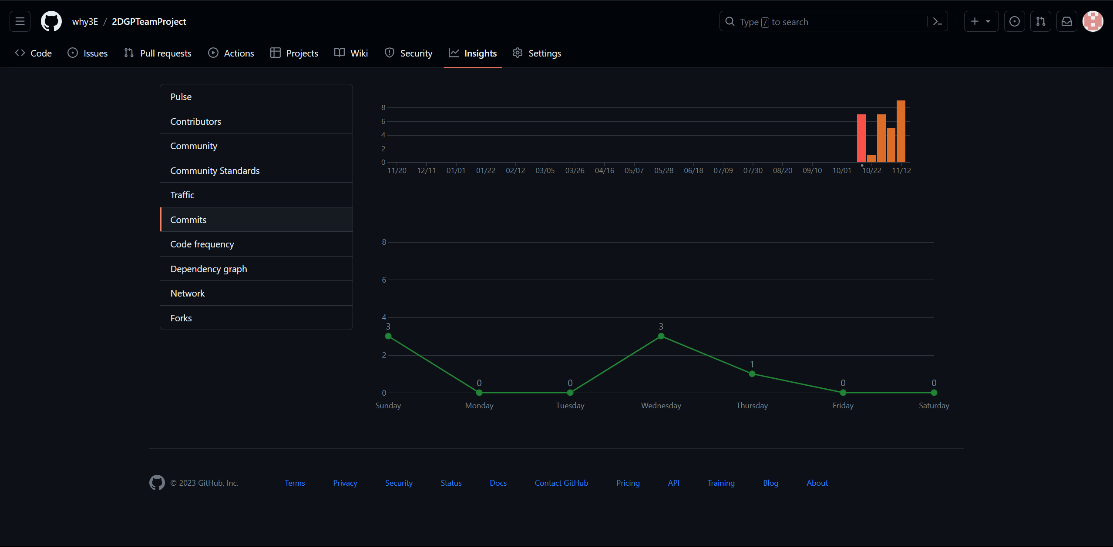

Slide 4
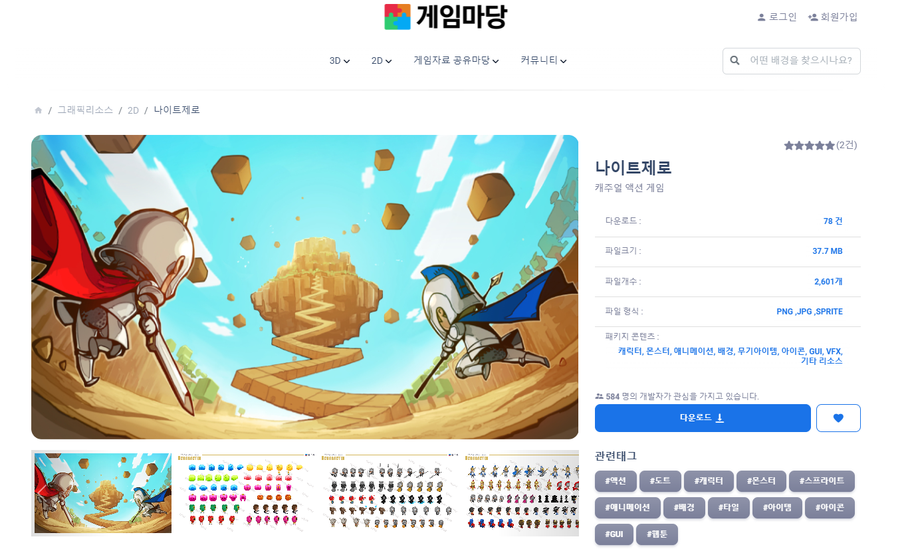
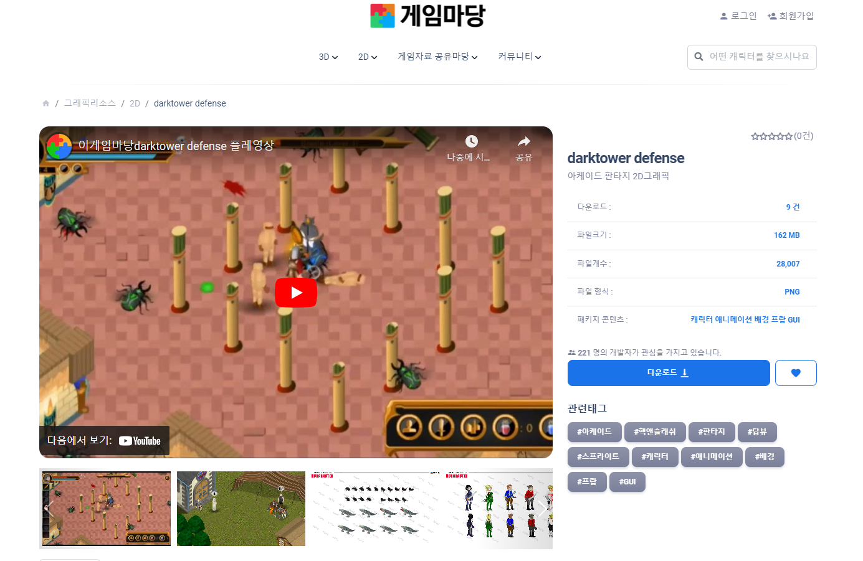
원래 예상 사용 자료

Slide 5
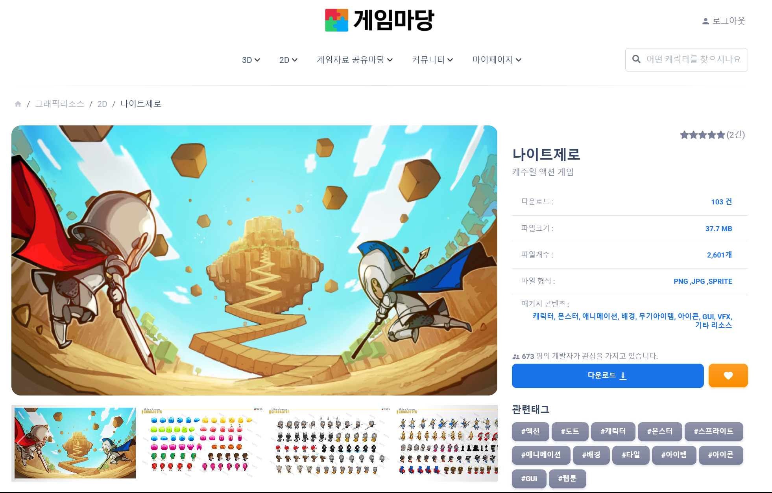
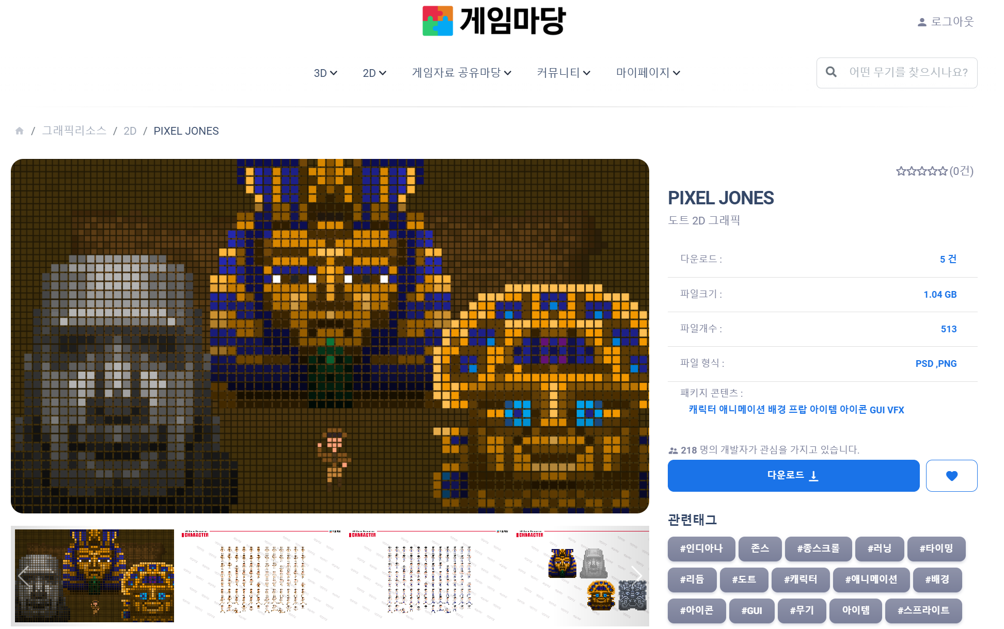
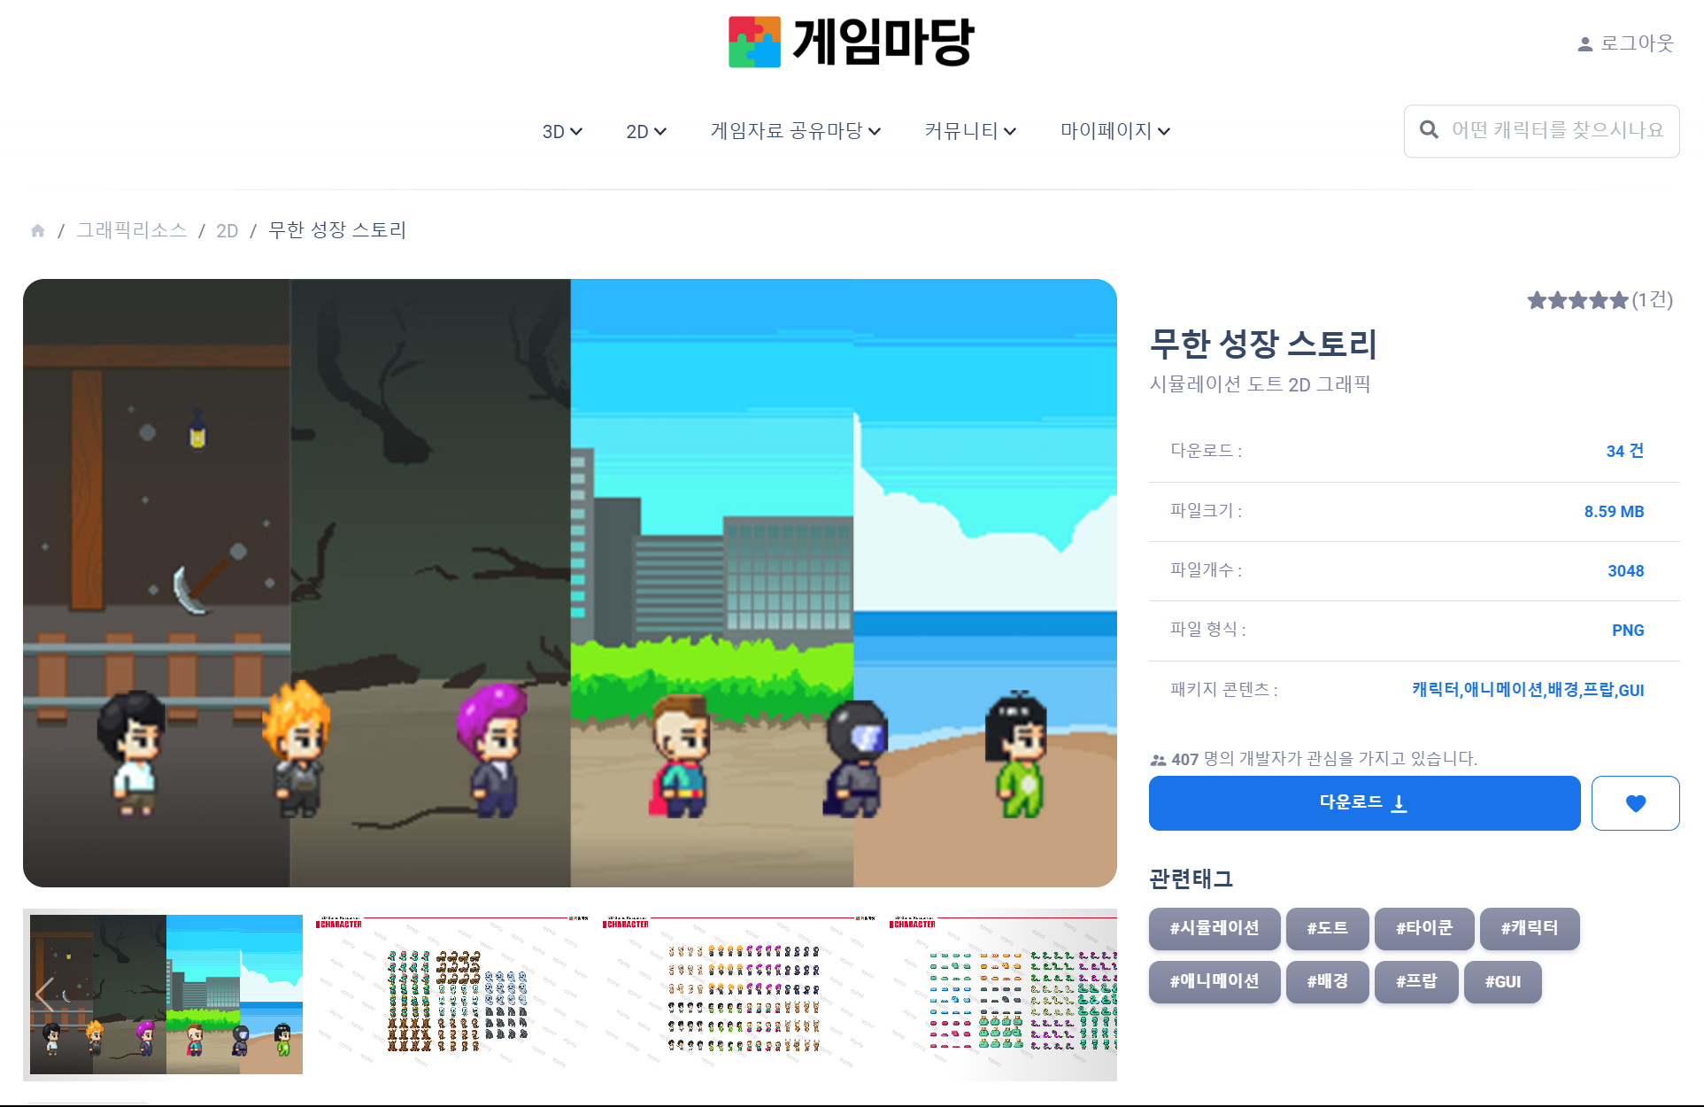
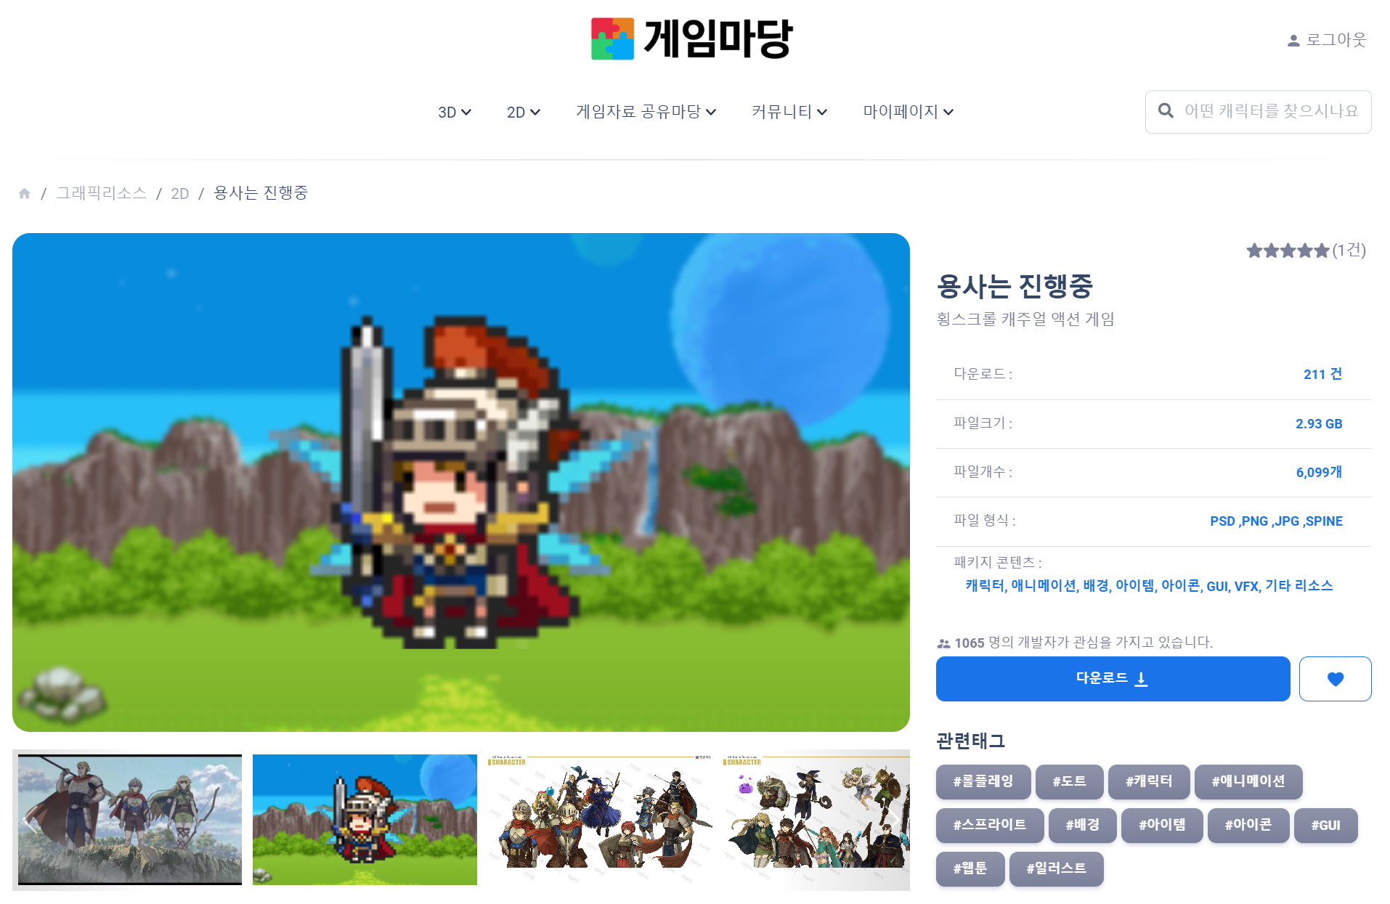
현재 변경된 사용 자료
아이템 및 UI
배경
캐릭터
아이템 및 UI

Slide 6
게임 개발 범위
내용 | 최소 구현
캐릭터 이동 | 8방향 이동 (상하좌우를 기반으로 대각선 이동 추가)
게임 진행 | 적 제거시 일정 경험치 아이템 드랍 피격시 체력감소, 체력 0일때 게임 패배 경험치를 통해 레벨을 올렸을 때 랜덤한 스킬 3개중 1개 선택하여 획득 일정시간(5~10분)을 버티면 게임 승리
캐릭터 스킬 | 스킬들은 각자 캐릭터의 위치를 기준으로 자동 사용
아이템 및 스킬 | 아이템은 최소 6개 구현(패시브 아이템 3개 + 스킬 아이템 3개)
적 | 적은 화면 가장자리에서 자동으로 생성 적은 캐릭터에게 계속 직선방향으로 접근
난이도 | 시간이 지날수록 적의 체력과 숫자가 증가
사운드 | 배경음악, 효과음 등 5가지 이상 추가

